Slide 1
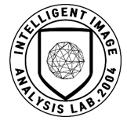
IMAGE PROCESSING using PYTHON and OPENCV
20190101 김규리

Slide 2
영상 분할

Slide 3
영상 분할
영상 분할
객체나 객체를 구성하는 의미 있는 영역을 분리하여 구분하는 과정
유사하거나 균일한 특징을 가지며 위치적으로 인접한 픽셀들을 병합하여 영역으로 구분하여 표현하는 과정
입력 영상을 서로 구분되는 특징을 갖는 다수의 영역으로 분리하는 과정
영상 분할 방법
영역 기반 방법(region-based segmentation)
경계 검출 기반 방법(boundary detection based segmentation)
군집화 기반 방법(clustering-based segmentation)
Notes:
객체, 전경/배경
객체 추출

Slide 4
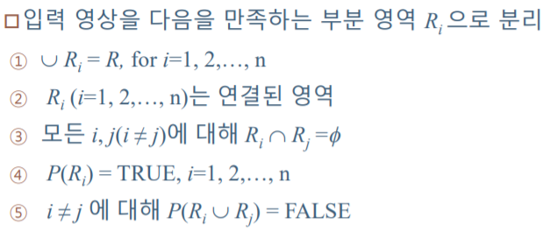
영상 분할
영상 분할
영상 분할의 기본 원칙
Notes:
n개의 영역을 합치면 전체 영역이 된다.
각 나눠진 영역은 연결되어져 있어야 한다.(연결 안 된 상태로 분리 될 때도 있음)
영역 사이에는 중첩되는 부분이 없다.
영역 하나에 대해서는 어떤 특성을 만족시킨다.(색, 질감 등)
서로 다른 영역 2개를 합쳐 놓고 특성을 따져보면, 동일한 특성이 아닐 수 있다.

Slide 5
영상 분할
영상 분할
영역 기반 방법_영역 확장 방법
주변 픽셀이나 부분 영역을 병합하여 조금 더 큰 영역을 형성하는 방법
유사도 기준, 시작점, 연결성 유형 선택, 정지 규칙 결정
1. 유사도 측정 방법 결정
- 유사도 측정에 사용할 특징 정의
- 유사도 기준 선택
2. 하나 이상의 시작점 선택
3. 시작점의 이웃 픽셀에 대해 유사도 측정을 수행
4. 유사도 측정 통과시 해당 픽셀을 시작점으로 추가
5. 인접한 모든 픽셀에 대해 단계 3과 4를 반복 수행
Notes:
영역 확장 방법: 사전에 정해진 유사도 측정방법을 기반으로~
(알고리즘) 특징 예시: 픽셀 밝기 값(색을 이용할 건지, 질감을 이용할 건지 특징을 정의하고 기준 선택)

Slide 6
영상 분할
영상 분할
영역 기반 방법_분할 및 합병 방법
입력 영상을 겹치지 않는 일정 크기의 부분 영역으로 구분한 후 각 부분 영역을 반복적으로 분할하거나 합병을 수행하는 방법
유사도 기준 선택, 정지 규칙 결정, 4분 트리로 영역 구조 표현
1. 유사도 측정 방법 결정
2. P(Ri ) = FALSE인 영역 Ri 에 대해 4개의 영역으로 분리
3. P(Rj U Rk) = TRUE을 만족하는 인접 영역 Rj와 Rk을 병합
4. 더 이상 분리와 병합이 없을 때까지 2, 3단계 반복 수행
Notes:
분할 및 합병 방법: 입력 영상을 겹치지 않는 일정 크기의 부분 영역으로 구분한 후 영상 분할의 기본 원칙을 만족하도록 각 부분 영역을 반복적으로 분할하거나 합병을 수행하는 방법

Slide 7
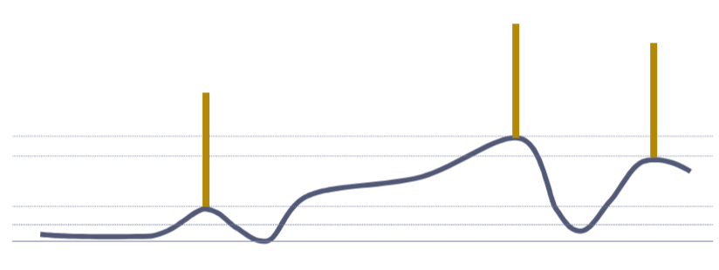
영상 분할
영상 분할
영역 기반 방법_워터세드 변환
밝은 픽셀은 높은 고도를, 어두운 픽셀은 낮은 고도를 나타내는 곡면으로 처리
Notes:
[용어] Watershed: 분수령. 물이 흘러가는 방향이 나누어지는 경계
Minima: 집수 구역의 최저점
Catchment basin: 집수 구역. 동일 호수로 물이 모이는 구역
이미지를 Grayscale로 변환하면 각 Pixel의 값(0~255)은 높고 낮음으로 구분할 수 있을 것이다.
이것을 지형의 높낮이로 가정하고 높은 부분을 봉우리, 낮은 부분을 계곡이라고 표현할 수 있다.
그럼 그곳에 물을 붓는다고 생각하면 물이 섞이는 부분이 생길 것이다. 그 부분에 경계선을 만들어 서로 섞이지 않게 한다. 바로 그 경계선을 이미지의 구분지점(영역의 경계)으로 파악하여 이미지 분할을 하게 된다.

Slide 8
영상 분할
영상 분할
경계 검출 기반 방법
에지 검출을 통해 구한 에지 정보를 사용하여 영상 분할을 수행하는 방법
에지 연결, 영역 채우기 및 후처리 단계

Slide 9
영상 분할
영상 분할
군집화 기반 방법
특징 공간에서 군집화 과정을 통해 영상 분할 수행
절차
1. 입력 영상의 각 픽셀을 특징 공간으로 변환
2. 동질성을 이용해 각 점들을 해당 군집으로 구분
3. 군집 정보를 사용해 입력 영상으로 역변환
Notes:
특징 공간: 관측 값들이 있는 공간. 특징 변수가 n개이면 n차원의 특징 공간을 가짐
군집화 기반 방법의 대표적 종류: 그레이 레벨 임계화

Slide 10
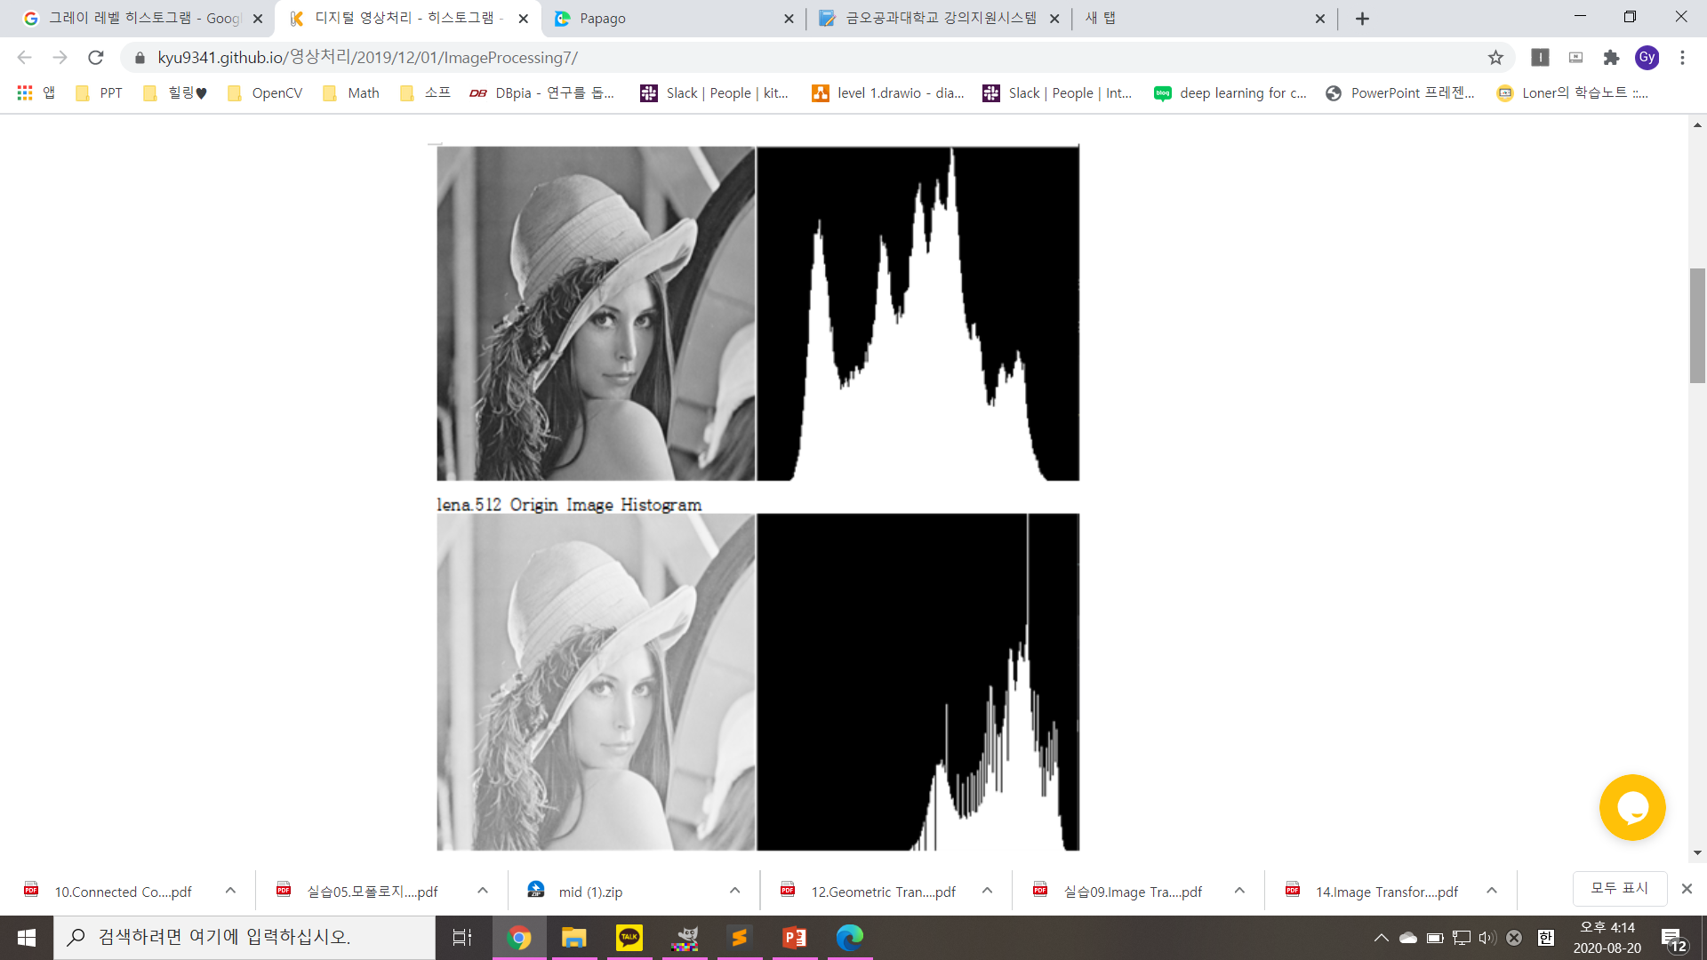
영상 분할
그레이 레벨 히스토그램
입력 영상의 각 밝기 단계에 해당하는 픽셀의 수를 집계하여 표현한 데이터
영상의 명암 대비나 밝기 분포를 쉽게 확인
Notes:
히스토그램에서 빈들이 넓은 범위에 분포하면 높은 명암 대비를 갖는 영상
일부 빈에만 값이 분포한다면 낮은 명암 대비 영상
동일한 명암 대비를 갖는 영상이라도 빈들이 주로 히스토그램 왼쪽에 분포하면 이 영상은 어둡게 보임
오른쪽에 주로 분포하면 밝게 나타남

Slide 11
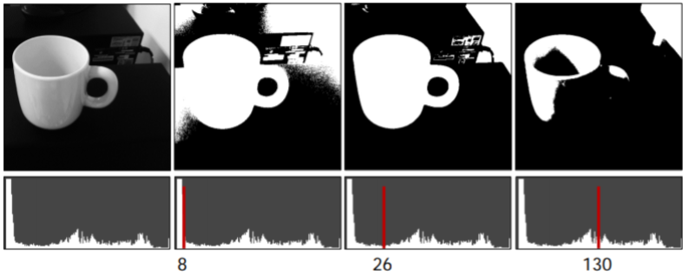
영상 분할
그레이 레벨 임계화
그레이 레벨 히스토그램을 특징 공간으로 사용, 간단한 그레이 레벨 변환 과정
영상에 단일 객체가 포함되어 있는 경우에 배경으로부터 객체를 추출하는 방법으로 적절
Notes:
기준 밝기를 선택한 후 입력 영상에서 기준 밝기보다 낮은 밝기를 갖는 픽셀들은 결과 영상에서 검정색(0), 기준 밝기보다 높거나 같은 밝기를 갖는 픽셀들은 흰색(255)으로 변환. 이 기준 밝기가 임계치

Slide 12
영상 분할
그레이 레벨 임계화
최적의 임계치 -> Otsu가 제안한 방법
임계치 T를 기준으로 영역을 두 개 그룹으로 나누었을 때, 각 그룹 내의 명암 분포는 균일하고 그룹 사이 의 명암 차이는 최대화될 수 있도록 함
모든 가능한 임계치 T에 대해 점수를 계산하여 가장 좋은 T를 최종 임계치로 선택 ->최적화 알고리즘
Notes:
최적화 알고리즘에서는 목적함수를 사용하여 점수 계산

Slide 13
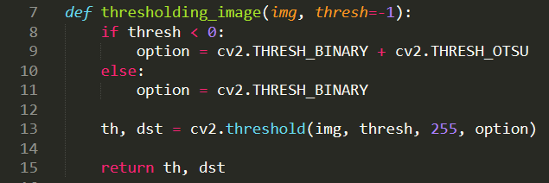
영상 분할
Notes:
그레이 레벨 임계화 함수
Threshold함수 thresh 인자: 임계치 세 번째 인자: 임계치보다 큰 수에 대한 처리값 직접 설정

Slide 14
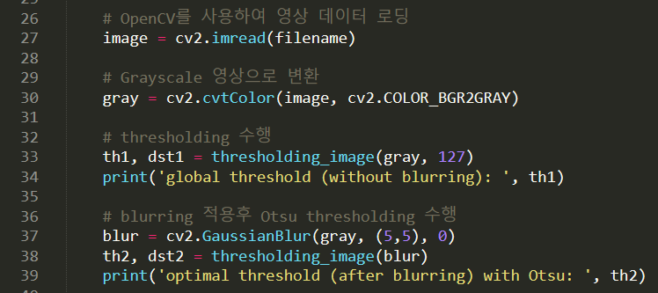
영상 분할
Notes:
th1: 임계치, dst1: 결과 영상
가우시안 블러링을 통해 전경과 배경에 해당하는 봉우리의 분리가 쉽도록 도와줌

Slide 15
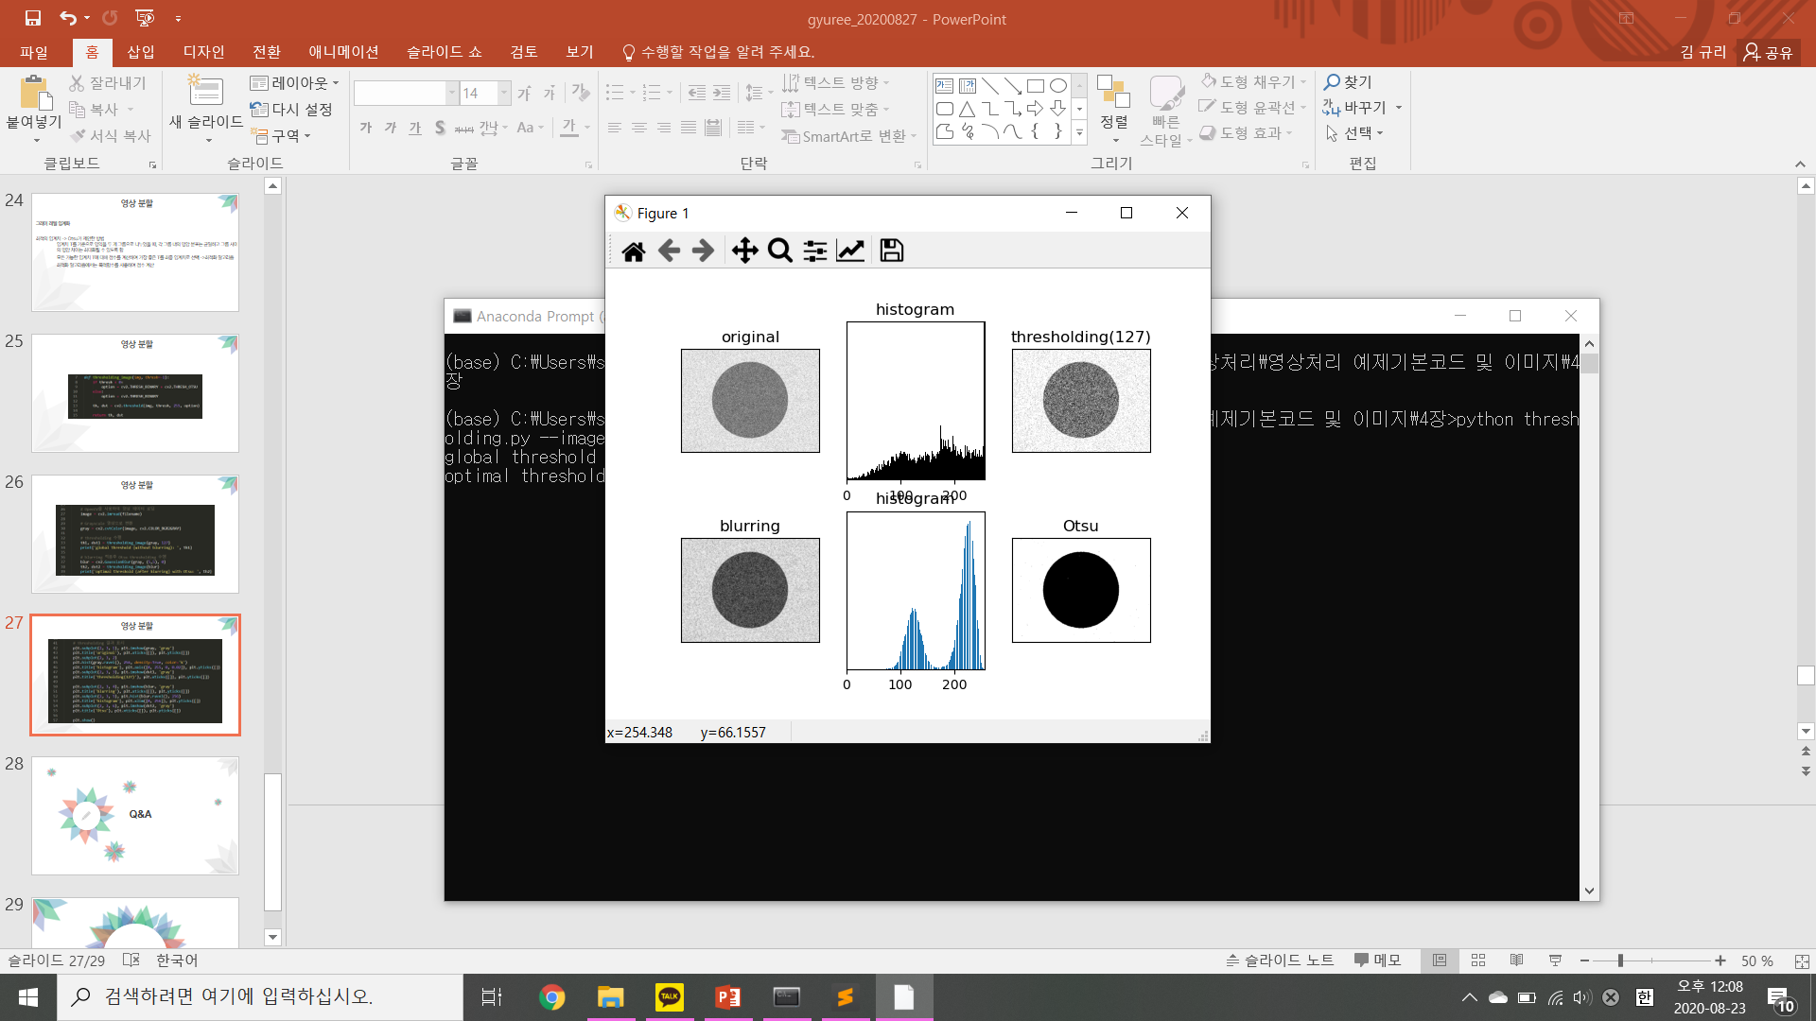
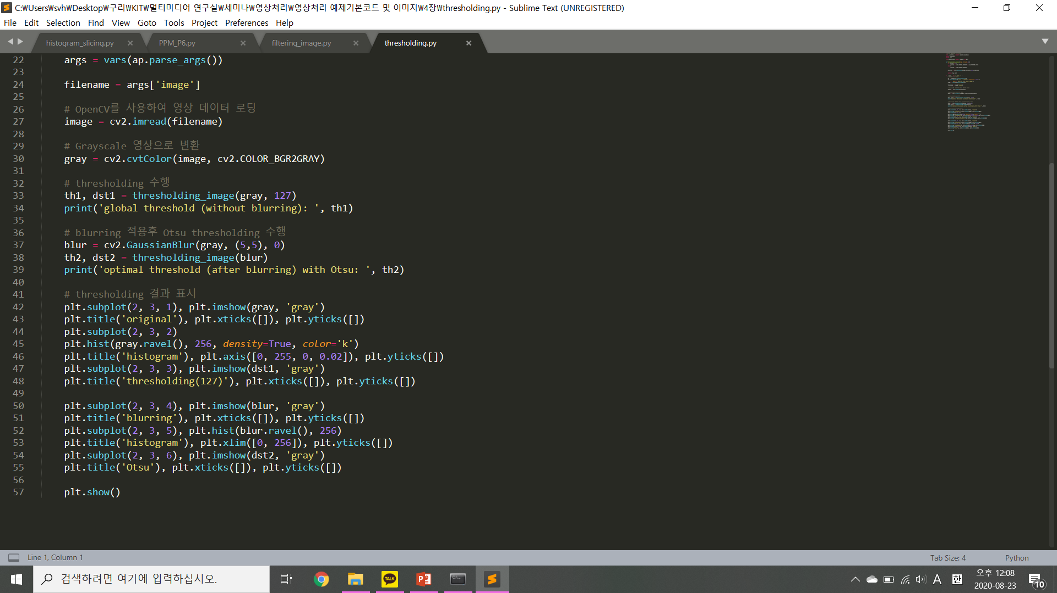
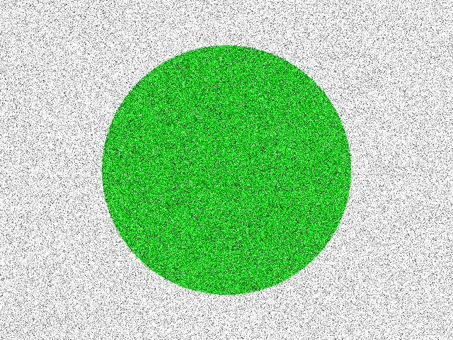
영상 분할

Slide 16
모폴로지 변환

Slide 17
모폴로지 변환
모폴로지 변환 개요
모폴로지(morphology)
동물이나 식물의 모양이나 구조를 다루는 학문 분야
모폴로지 변환
관심 객체의 검출을 쉽게 처리할 수 있도록 영상 분할된 결과를 단순화하는 방법으로 사용
객체 경계를 단순화하거나 객체 내부에 존재하는 작은 구멍을 채움
팽창 연산, 침식 연산
Notes:
생물학의 한 분야
영상처리에서의 모폴로지 변환은 수학적 모폴로지를 의미
[수학적 모폴로지] 관심 객체의 검출을 쉽게 처리할 수 있도록 영상 분할 결과를 단순화하는 방법으로 사용
이진 영상, 그레이스케일 영상에 적용 가능

Slide 18
모폴로지 변환
팽창 연산과 침식 연산
팽창 연산
객체의 크기를 확장하는 연산->객체 내부의 작은 구멍을 채우거나 근접한 위치의 두 객체 연결
알고리즘
1. 구조적 요소의 기준 지점이 영상의 배경(‘0’)에 위치하면 다음 위치로 이동
2. 구조적 요소의 기준 지점이 영상의 객체(‘1‘)에 위치하면 구조적 요소와 영상을 논리합 연산 수행

Slide 19
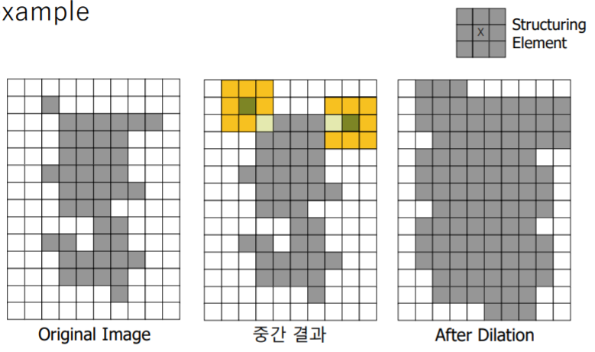
모폴로지 변환
팽창 연산과 침식 연산

Slide 20
모폴로지 변환
팽창 연산과 침식 연산
침식 연산
객체의 크기를 축소하는 연산->객체 경계 침식, 작은 돌기 제거
알고리즘
1. 구조적 요소의 기준 지점이 영상의 배경(‘0’)에 위치하면 다음 위치로 이동
2. 구조적 요소의 기준 지점이 영상의 객체(‘1‘)에 위치하면 구조적 요소의 ‘1’ 위치 중에서 한 개라도 객 체를 벗어나면 영상의 그 위치를 ‘0’으로 변경

Slide 21
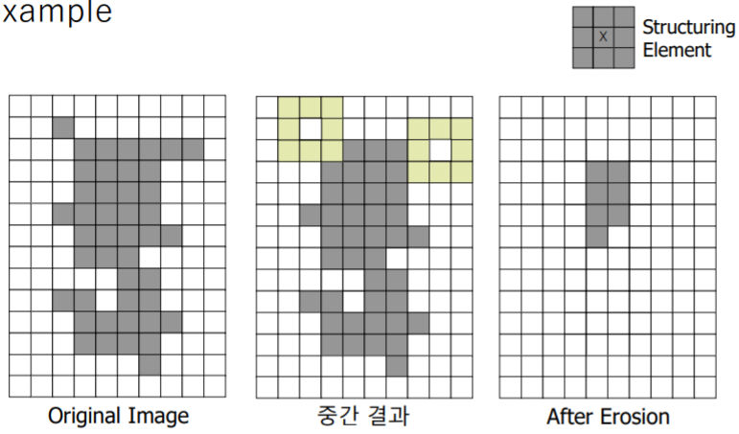
모폴로지 변환
팽창 연산과 침식 연산

Slide 22
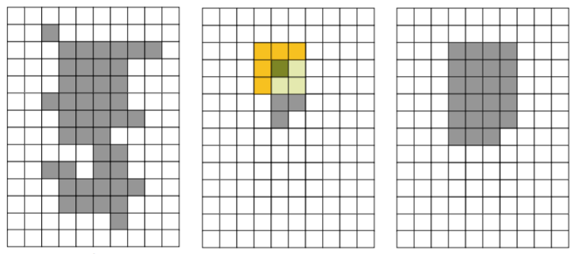
모폴로지 변환
열림 연산과 닫힘 연산
열림 연산
침식 연산을 수행한 후 다시 팽창 연산을 순차적으로 적용하는 연산
작은 크기의 불필요한 객체들을 제거하는 데 유용
Notes:
입력 이미지가 이진화된 이미지라면 팽창과 침식 연산으로도 우수한 결과를 얻을 수 있으나 그레이스케일이나 다중 채널 이미지를 사용하는 경우 더 복잡한 연산을 필요로 함. 이 때 모폴로지 열림/닫힘 활용하여 우수한 결과 획득 가능

Slide 23
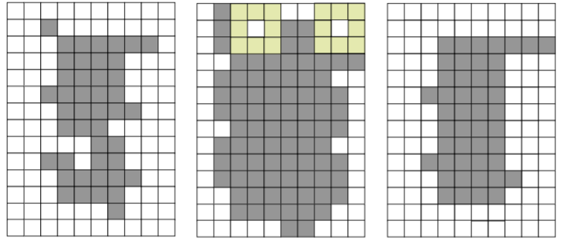
모폴로지 변환
열림 연산과 닫힘 연산
닫힘 연산
팽창 연산을 수행한 후 다시 침식 연산을 순차적으로 적용하는 연산
객체 내부의 작은 구멍이나 간격을 채우는 데 유용

Slide 24
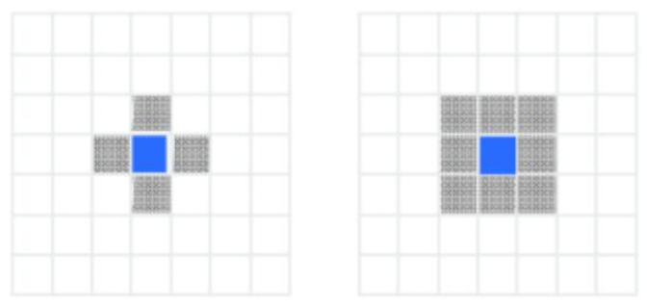
모폴로지 변환
연결 요소
상호 연결되어 있는 픽셀들의 집합
인접한 픽셀의 연결 여부를 결정하는 방법_4-연결성/8-연결성
Notes:
연결 요소를 정의하기 위해서는 인접한 픽셀 간의 연결 여부를 먼저 결정해야 함

Slide 25
모폴로지 변환
연결 요소
연결 요소를 구하는 과정
영상 분할된 이진 영상을 대상으로 수행
영상에 여러 개의 객체가 존재할 경우 각 객체에 서로 다른 라벨을 할당
연결 요소를 구하는 방법_1-패스/2-패스
1-패스: 기준위치에서 연결성을 고려하면서 영역 확장
2-패스: 스캔라인 방식으로 영상을 스캔하면서 각 연결 요소에 대해 라벨 할당
Notes:
객체에 대한 레이블링
2패스가 처리 과정 복잡하지만 처리 시간 짧아 주로 사용됨

Slide 26
모폴로지 변환
연결 요소
2-pass 알고리즘
1. 영상을 좌에서 우, 그리고 위에서 아래쪽 방향으로 처리
2. 객체 위치(‘1’)에 대해 위쪽과 왼쪽 확인
- 모두 배경(‘0’)이면 현재 픽셀에 새로운 라벨 할당
- 두 개 중에서 1개만 객체(‘1’)이면 해당 객체의 라벨을 할당
- 모두 객체(‘1’)이면 두 개 중 하나의 라벨을 할당하고 이 두 라벨은 동치로 설정
3. 모든 픽셀에 단계 2를 반복 수행
4. 동치 레이블에 대해 라벨 재설정
Notes:
1~3단계까지의 레이블링 단계, 4단계의 동치 처리 단계

Slide 27
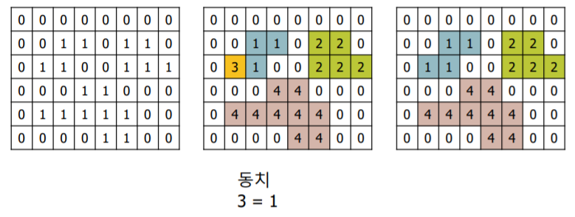
모폴로지 변환
연결 요소
2-pass 알고리즘
5
5
5=4

Slide 28
Q&A

Slide 29
Thank you
감사합니다!

